Slide 1
Electric VR
Integrantes: Jorge Ñancupil, Matias Ruiz, Luis Lagos
Asignatura: Capstone 001D
Profesor: Fernando Pacheco

Slide 2

Definición del Proyecto APT
El proyecto Electric VR trata áreas como calidad de software, análisis y evaluación de soluciones informáticas, desarrollo de software y gestión de proyectos BI, destacando competencias en trabajo en equipo, resolución de problemas, gestión de proyectos informáticos, análisis, diseño y desarrollo de software.

Slide 3
2. Fundamentación Proyecto APT
2.1. Relevancia del Proyecto APT
La empresa Chilquinta, dedicada a la distribución de energía en las regiones de Valparaíso y Maule, enfrenta un desafío con la centralización de su capacitación en una única sucursal (Villa Alemana), lo que retrasa a las demás. Nuestra solución es un proyecto de capacitación en VR que abarca programación, gestión de proyectos y calidad de software, inspirado en un proyecto real del CITT, permitiendo que todas las sucursales de Chilquinta puedan capacitarse sin necesidad de trasladarse, optimizando tiempo y recursos.

Slide 4
2.2 . Descripción del Proyecto APT
La empresa Chilquinta, con una única sucursal de capacitación en Villa Alemana, planea implementar un programa de Realidad Virtual enfocado en programación y simulación de protocolos, medidas de seguridad y procedimientos para técnicos electricistas.

Slide 5
2.3. Pertinencia del Proyecto con el perfil de egreso
Este proyecto contribuirá al perfil de egreso, ya que implica diseñar interfaces, programar la lógica de la capacitación, crear un entorno simulado, y documentar el proyecto, alineándose con los requisitos de mi carrera en cuanto a documentación, programación y calidad de software.

Slide 6
2.4. Relación con los intereses profesionales.
Las áreas que mencionamos nos atraen porque las asignaturas relacionadas fueron desafiantes y entretenidas. Esto se refleja en nuestros proyectos, especialmente en la documentación y programación, que disfrutamos. También valoramos la calidad del software por su papel en evaluar la viabilidad y características del proyecto, siendo esenciales para nuestro desarrollo profesional.
Notes:
Lucas

Slide 7
2.5. Factibilidad del desarrollo del Proyecto APT
Todo el equipo tiene experiencia en el lenguaje C# aplicado al motor gráfico Unity y ante cualquier duda podemos usar el internet.
Duración del proyecto: 5 meses
Tiempo de trabajo: 1 hora de reunión para ver los avances (una vez a la semana) y 5 horas de trabajo y desarrollo
Materiales: Computadores, licencias, un video de protocolos y guiones de Chilquinta y un reconocimiento por la empresa.
Factores externos positivos: Apoyo de la empresa, interés de parte la empresa e ir al ambiente de trabajo que se desea simular.
Factores externos negativos: Mala comunicación en el equipo o con la empresa, atrasos con entregables y falta de apoyo de la empresa. Esto se resuelve con buena comunicación, control de reuniones (revisión de los entregables y recursos) y mostrar avances a la empresa sobre el interés que tenemos en el proyecto.
Notes:
Lucas

Slide 8
3. Objetivos
El objetivo principal del proyecto es: Desarrollar un programa de capacitación en Realidad Virtual (RV) para la empresa Chilquinta, enfocado en simular de manera realista los protocolos, medidas de seguridad y procedimientos técnicos dirigidos a técnicos electricistas.
Y los objetivos específicos son:
Crear un entorno virtual que represente con precisión las situaciones que un técnico electricista enfrentaría en su trabajo diario.
Implementar la lógica del software para incorporar los protocolos y medidas de seguridad en la simulación.
Documentar el proyecto en detalle, incluyendo la planificación, desarrollo y evaluación del programa de capacitación.
Desarrollar un sistema de evaluación para medir la efectividad de la capacitación en RV, evaluando la comprensión y aplicación de los técnicos.
Notes:
Lucas

Slide 9
4. Metodología
Análisis de requisitos: Recopilación de información sobre los protocolos y procedimientos técnicos necesarios, así como de las expectativas de la empresa.
Desarrollo e implementación: Programación del software utilizando C# y otras herramientas necesarias para la realidad virtual.
Pruebas y ajustes: Evaluación del software con usuarios finales y ajustes basados en sus comentarios para mejorar la funcionalidad y usabilidad.
Documentación: Registro de todo el proceso, incluyendo código fuente, manuales de usuario y evaluaciones de desempeño.
Entrega y capacitación: Presentación del proyecto final a la empresa y capacitación a los instructores que utilizarán el programa de RV para la capacitación de técnicos.
Notes:
Lucas

Slide 10
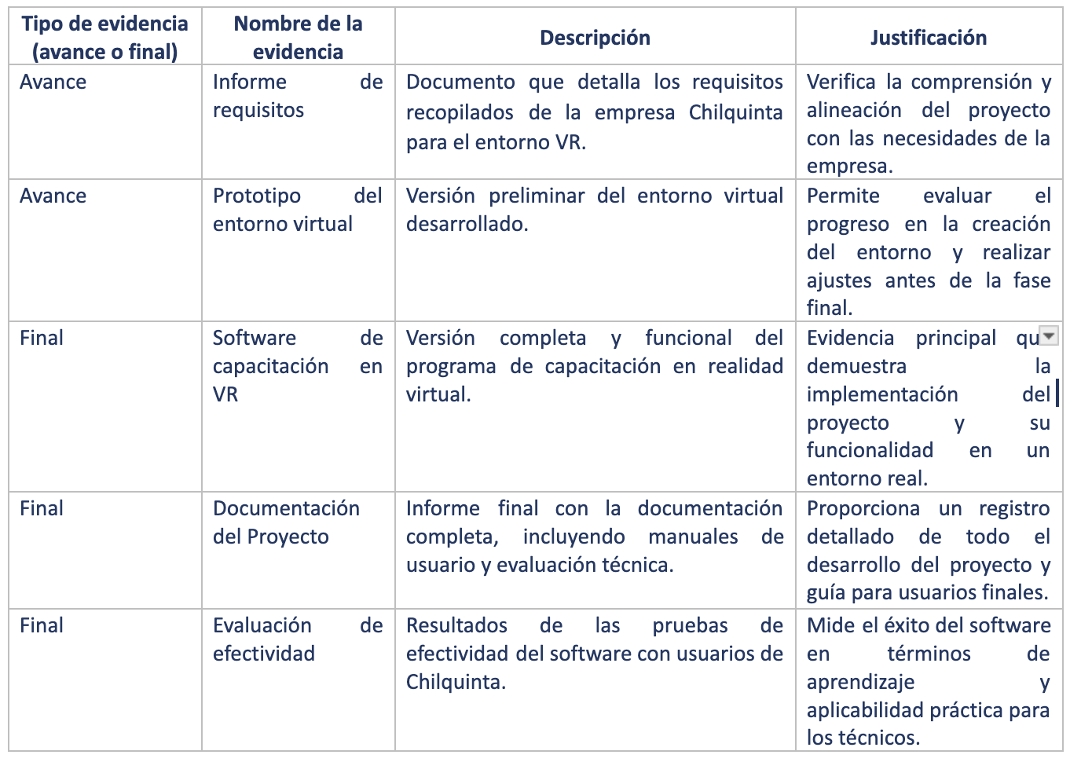
5. Evidencias

Slide 11
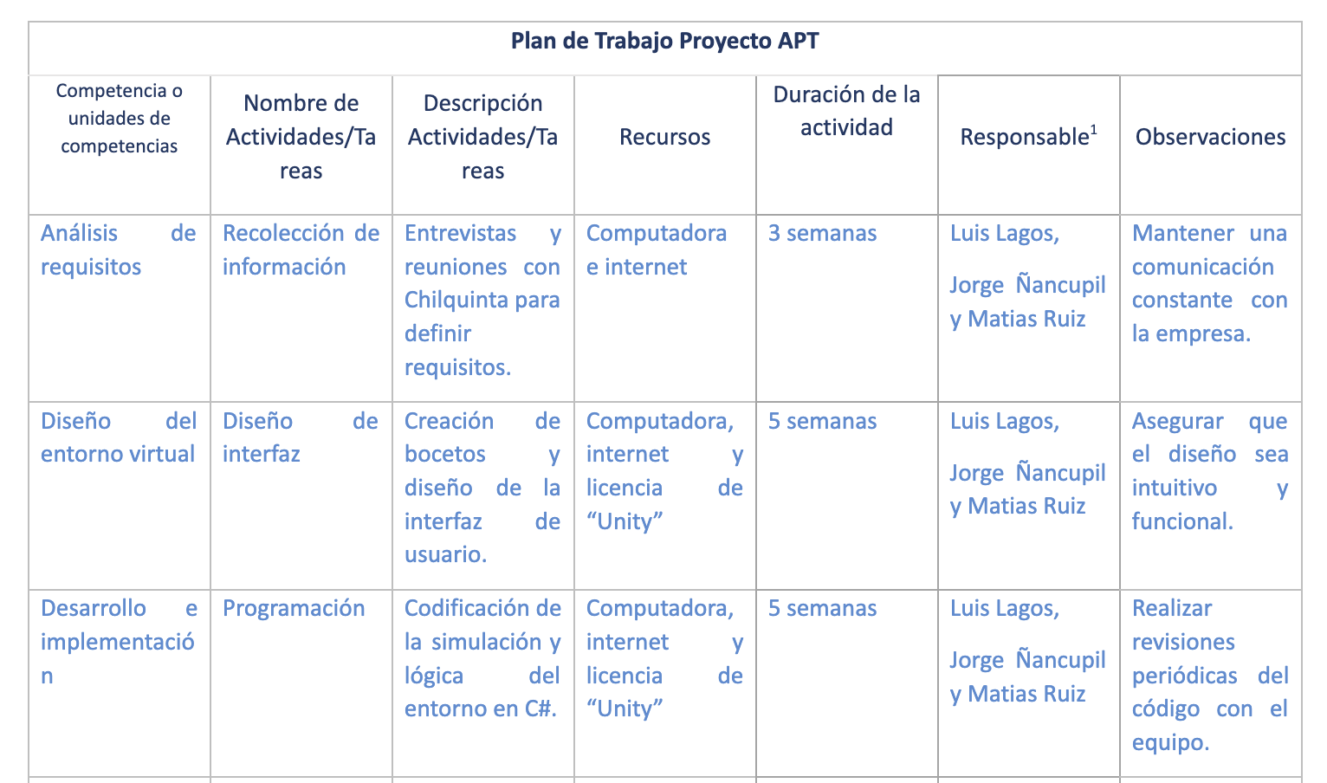
6. Plan de Trabajo

Slide 12
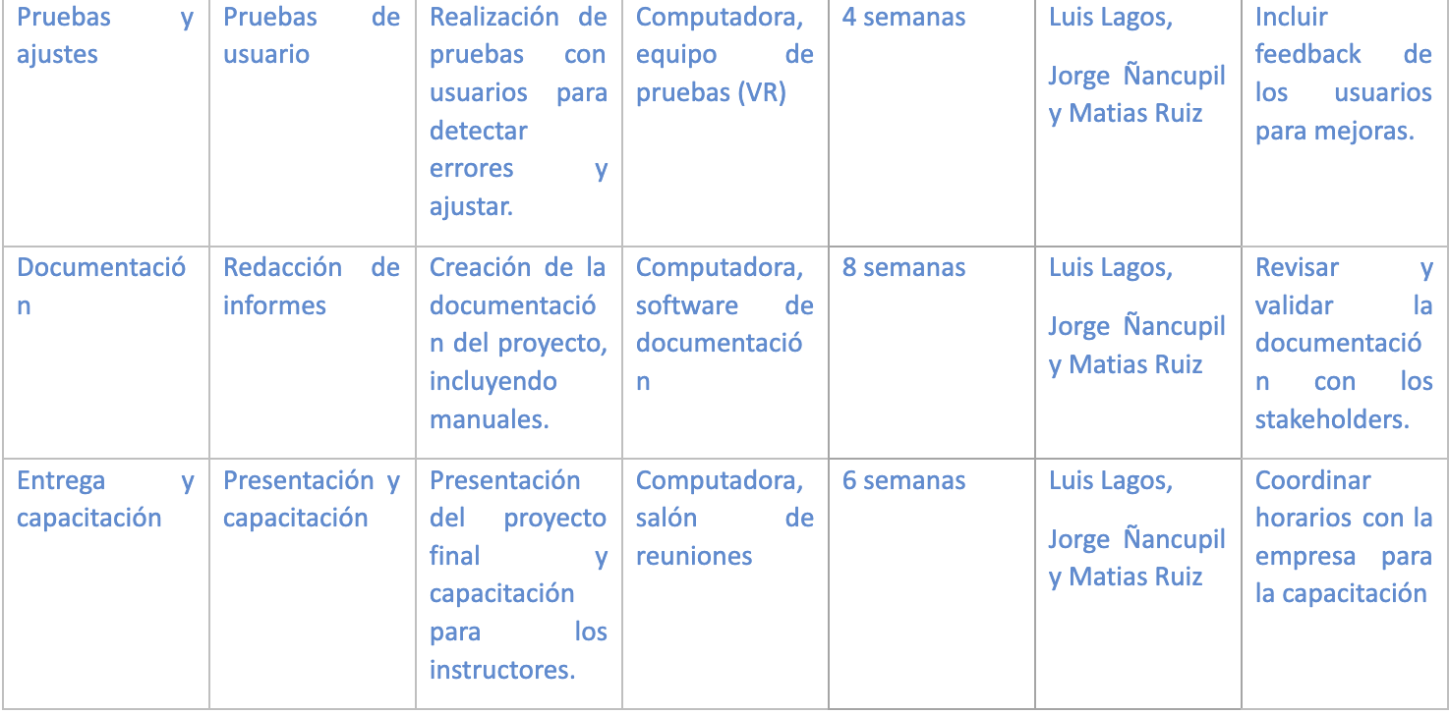
6. Plan de Trabajo

